Slide 1
Переработка и обогащение полезных ископаемых Лекция 3 Процессы и аппараты для подготовки полезных ископаемых к обогащению. Измельчение и классификация
Преподаватель: Мотовилов Игорь Юрьевич доктор PhD кафедры «Металлургия и обогащение полезных ископаемых» motovilov88@inbox.ru

Slide 2
Содержание
Измельчение
Классификация

Slide 3
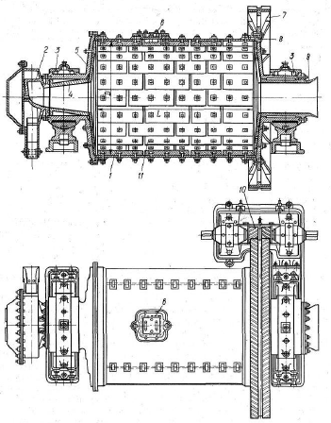
1 – цилиндрический барабан; 2 – питатель; 3 – коренные подшипники; 4 – загрузочная воронка; 5,8 – торцовые крышки; 6 – люк; 7 – зубчатый венец; 9 – разгрузочная воронка; 10 – малая шестерня; 11 – футеровка (стальные плиты).
Шаровая мельница с центральной разгрузкой

Slide 4
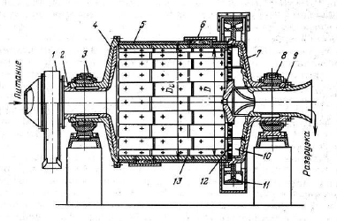
Шаровая мельница с разгрузкой через решетку:
1 – комбинированный питатель; 2 – цапфа; 3 – подшипник; 4 – торцовая крышка загрузочного конца; 5 – барабан; 6 – люк; 7 – торцовая крышка разгрузочного торца; 8 – подшипник; 9 – разгрузочная воронка; 10 – лифтеры; 11 – кожух венцовой перердачи; 12 – разгрузочная решетка; 13 – футеровка барабана.

Slide 5
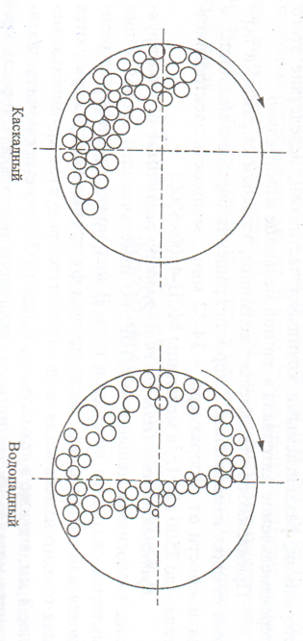
Режимы работы шаровой мельницы

Slide 6
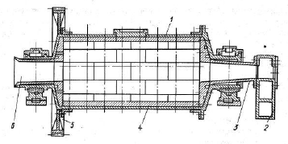
Стержневая мельница:
1 – барабан; 2 – улитковый питатель; 3 – загрузочная втулка; 4 – футеровка барабана; 5 – венцовая шестерня; 6 – разгрузочная горловина.

Slide 7
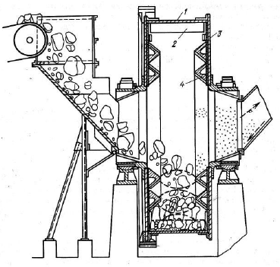
Мельница «Аэрофол» для сухого самоизмельчения:
1 – барабан; 2 – балки-ребра; 3 – торцовые крышки; 4 – кольца треугольного сечения; 5 – венцовая шестерня; 6 – разгрузочная горловина.

Slide 8
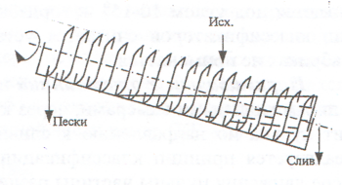
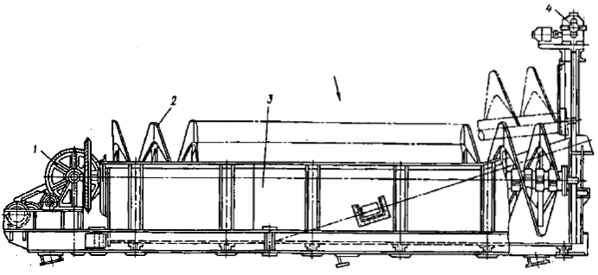
Спиральный классификатор:
1 – привод спирали; 2 – механизм подъема спирали; 3 – корыто спирали; 4 – электродвигатель
Изготавливают с одной или двумя спиралями, по расположению вала различают классификаторы с не погруженной спиралью КСН и с погруженной спиралью КСП.
Главные параметры определяющие технологические показатели работы спирального классификатора – диаметр спиралей, длина корыта и угол его наклона, высота сливного порога, частота вращения спирали.

Slide 9
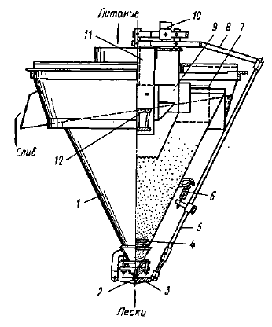
Конусный классификатор:
1 – корпус; 2 – шаровой клапан; 3 – прижимной рычаг; 4 – диафрагма; 5 – тяга; 6 – пружина; 7 – редукционные кольца; 8 – коромысло; 9 – поплавок; 10 – противовес; 11 – загрузочная труба; 12 - распределитель

Slide 10
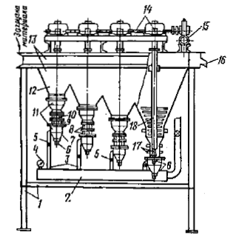
Четырехспиготный гидравлический классификатор:
1 – опорная рама; 2 – водяной коллектор; 3 – водяной патрубок; 4 – манометр; 5 – кран; 6 – разгрузочные насадки; 7 – разгрузочный конус; 8 – цилиндры спиготы; 9 – вортекс спиготы; 10 – классифицирующая колонка; 11 – спигот камеры; 12 – камера; 13 – корпус-ванна; 14 – приводной механизм; 15 – электродвигатель с редуктором; 16 – сливной порог; 17 – шток с пробкой; 18 – вал с мешалкой

Slide 11
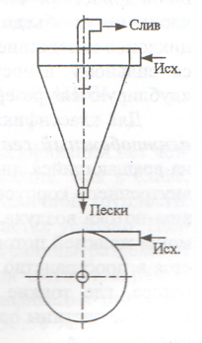
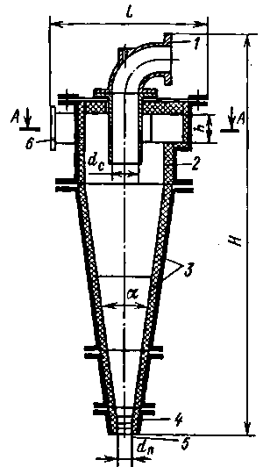
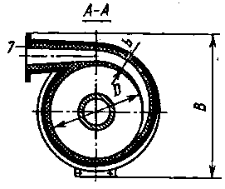
Классифицирующий конический гидроциклон:
1 – сливной патрубок; 2 – цилиндр; 3 – конусы; 4 – конус из колец; 5 – песковая насадка; 6 – питательный патрубок; 7 - вкладыш

Slide 12
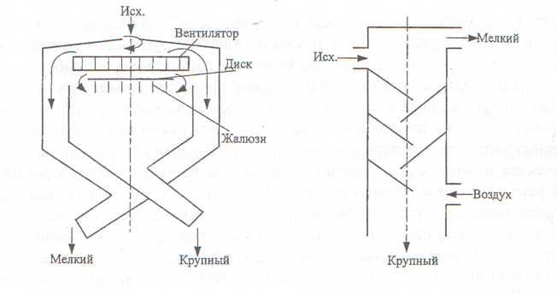
Центробежный сепаратор
Полочный сепаратор

